Slide 1
Презентація на тему: вода
Підготував
учень 7- А класу
Шкадар Володимир

Slide 2
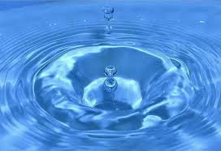
Вода- рідина без кольору, запаху, смаку. Вона необхідна для всіх видів життя на Землі. Без неї не можуть прожити людина, тварина і рослина.

Slide 3
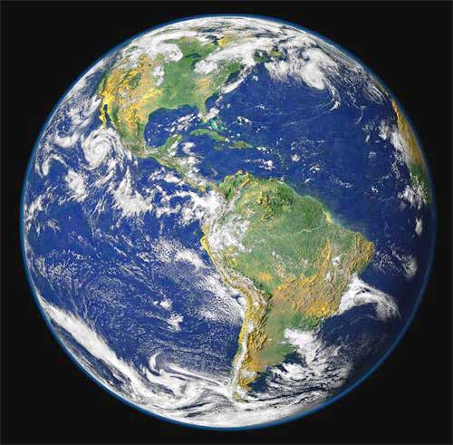
На Землі водою покрито 70,9 % поверхні. Вода здійснює у природі постійний кругообіг, випаровуючись з поверхні й повертаючись на неї у вигляді опадів.

Slide 4
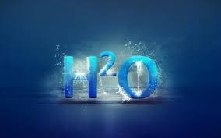
Роль води в природі

Slide 5
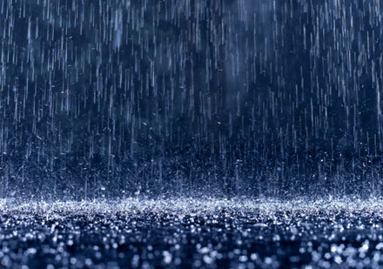
У природі вода відіграє надзвичайно важливу роль. Випаровуючись, вода переноситься на величезні віддалі і там випадає у вигляді дощу і снігу. Вологість повітря і кількість атмосферних опадів є найважливішими факторами, що регулюють клімат і погоду.

Slide 6
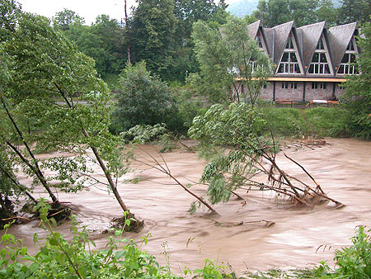
Шкідливість води
Наслідки повені, що призвели до затоплення і підтоплення земель та населених пунктів;
Руйнування берегів, захисних дамб та інших споруд;
Заболочення, підтоплення і засолення земель, спричинені підвищенням рівня ґрунтових вод внаслідок ненормованої подачі води під час зрошення, витікання води з водопровідно-каналізаційних систем та перекриття потоків підземних вод при розміщенні великих промислових та інших споруд.

Slide 7
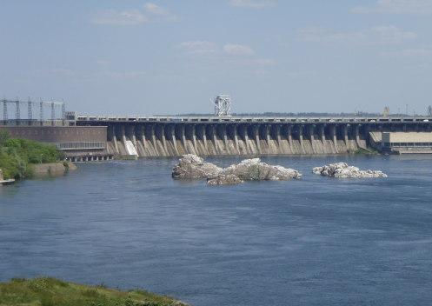
Вода у техніці
Вода має численні технічні застосування. Енергія падіння води широко використовується на гідроелектростанціях для одержання дешевої електричної енергії. Воду використовують у будівельній, текстильній, шкіряній, металургійній і багатьох інших галузях промисловості. Особливо широко застосовують воду у хімічній промисловості для процесів розчинення, фільтрування, промивання і як сировину для одержання різних хімічних продуктів.

Slide 8
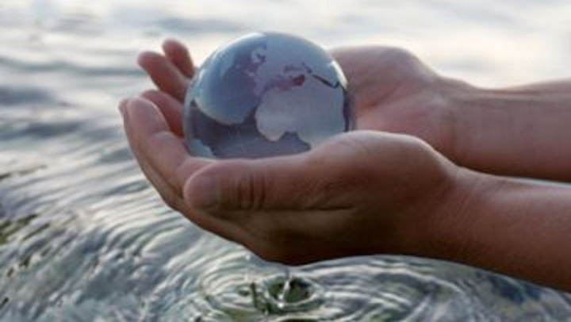
Вода - основа життя

Slide 9
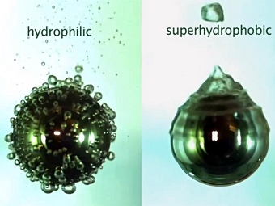
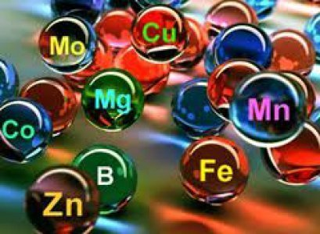
Вода є універсальним розчинником, завдяки чому засвоюються живильні речовини, що надходять з їжею, і потім доставляються по кровоносній системі до всіх тканин і кліток організму.
Питна вода забезпечує організм мінеральними елементами: кальцієм, магнієм, натрієм, йодом, залізом, фтором, міддю і так далі.

Slide 10
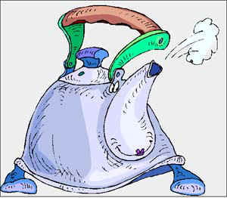
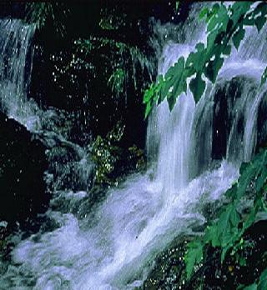
Яку воду пити?
Відомо, що кип'ячена вода - мертва. Вона лише заповнює баланс рідини в організмі, але не несе енергетичної цінності.
Ідеальна питна вода - це вода з природних джерел - джерельна, ключова, кринична, тала.

